Slide 1
Информационное противоборство как часть гибридной войны
Горовой Андрей ИБ 4-1

Slide 2
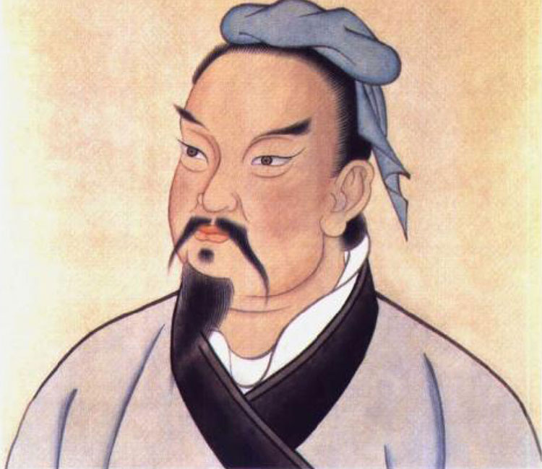
ГИБРИДНАЯ ВОЙНА
“Во всякой войне, как правило, наилучшая политика сводится к захвату государства целостным. Одержать сотню побед в сражениях – это не предел искусства. Покорить противника без сражения – вот венец искусства”
Сунь-Цзы, “Искусcтво войны”

Slide 3
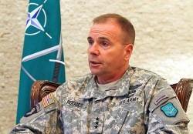
ГИБРИДНАЯ ВОЙНА
“«Гибридная война» – это сочетание смертоносности межгосударственного конфликта с фанатичностью постоянно тлеющей партизанской войны. Понятие «гибридная» относится как к её организации, так и к применяемым в ней средствам. Средства противостояния также гибридные по форме и применению”
Франк Хоффман

Slide 4
ГИБРИДНАЯ ВОЙНА
НАЗВАНИЕ СЛАЙДА
Гибридная война
Экономические войны
Локальные военные конфликты
Информационно-психологическое противостояние

Slide 5
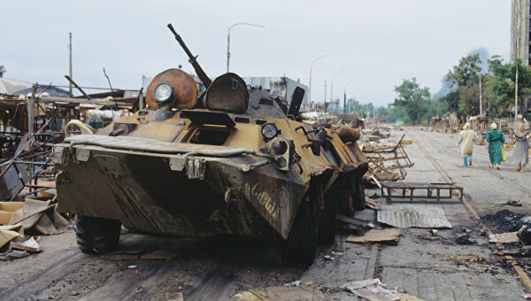
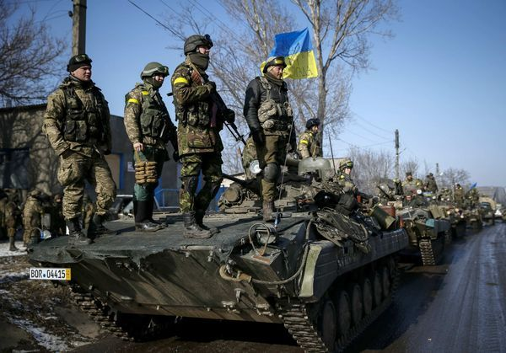
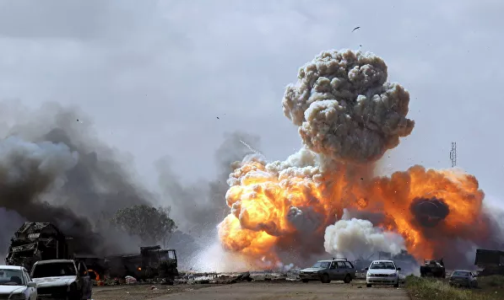
ПРИМЕРЫ ГИБРИДНЫХ ВОЙН
Конфликт в Грузии, 2008
Конфликт на Украине, 2014
“Арабская весна”, 2011

Slide 6
ГИБРИДНАЯ ВОЙНА
Задачи информационного противоборства в составе гибридной войны:
Дезинформация мирового сообщества и граждан отдельных государств путем размещения в СМИ заведомо ложной информации.
Вербовка сторонников среди властной элиты, лидеров молодежи. Снижение уровня влияния государства на международной арене и его влияния на принятие решений.
Внедрение в общественное сознание чужеродных культурных элементов и негативное отношение к собственной культуре, преобладания принципов потребительства, безнравственности.
Создание состояния конфронтации между ведущими политическими силами государства.
Организация массовых беспорядков, протестных выступлений, экстремистских проявлений

Slide 7
Благодарю за внимание!

